Slide 1



II. Digitálny výstup,
digitálny vstup
9., 10. Snímač realizovaný tlačidlom
Spracoval: Ing. Milan Schvarzbacher, MBA

Slide 2
Ciele vyučovacej hodiny
Vedieť nastaviť režim digitálneho pinu tlačidla na vstup.
Vedieť rozdiel indikácie logickej úrovne pri stlačenom a nestlačenom tlačidle.
Vedieť dôvod použitia interného rezistora Arduina pri zapojení tlačidla.
Vedieť vypísať údaje na Serial Monitore.
Vedieť popísať a upraviť vzorový príklad a vytvoriť vlastné programy využívajúce LED diódu a tlačidlo.
Aplikovať vedomosti pri realizácií úlohy pre mierne pokročilých a záverečného projektu.

Slide 3
Medzipredmetové vzťahy:
Elektronika – 2. ročník
Elektrotechnológia – 2. ročník
Elektrotechnika – 1. ročník
Výpočtová technika - 3. ročník

Slide 4
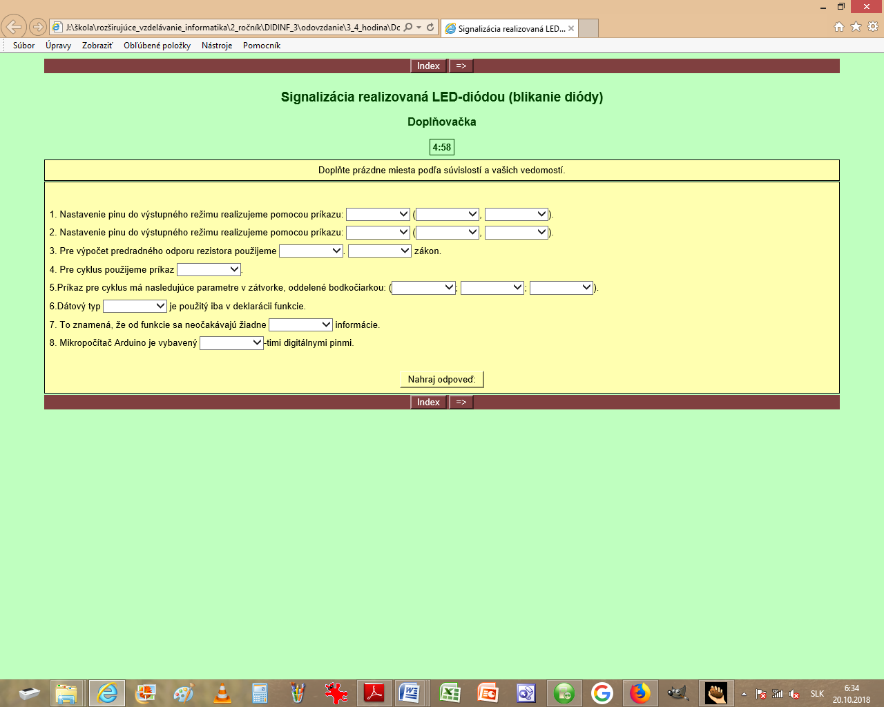
Opakovanie z predchádzajúcej hodiny:
Vyplňte doplňovačku, ktorej odkaz je umiestnený na ploche obrazovky Vášho PC.

Slide 5
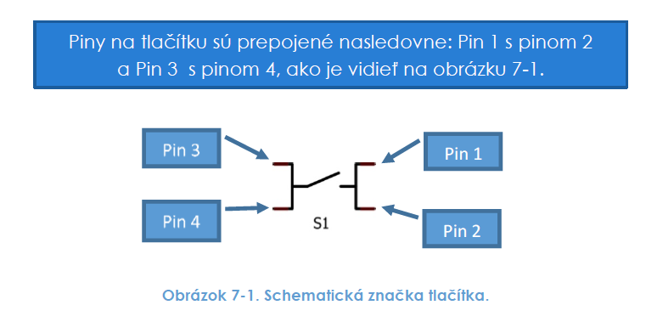
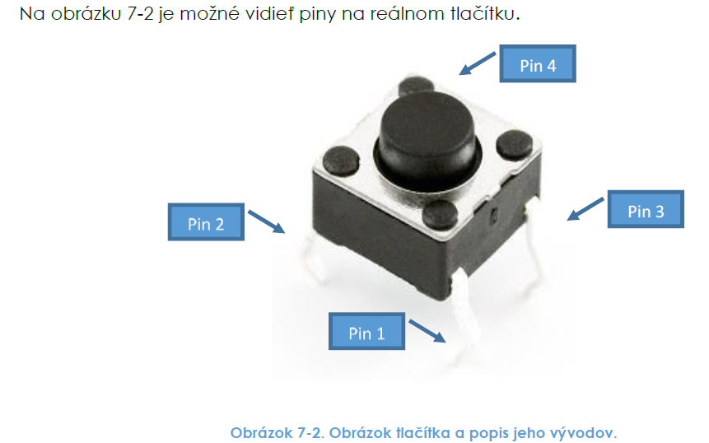
Motivačná fáza
Chceli by ste si vedieť ovládať činnosť zapojení z minulej hodiny pomocou tlačidla?
Ktoré programy z minulej hodiny by ste prepracovať pomocou ovládania tlačidlom?

Slide 6
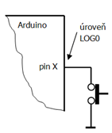
Expozičná fáza
Popis funkcie tlačidla - stlačené, nestlačené :
Pri stlačenom tlačidle je na vstup privedený potenciál zeme (0V),
čo je definovaná úroveň napätia a funkcia digitalRead(pinX)
to vyhodnotí ako LOG 0.

Slide 7
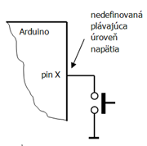
Expozičná fáza
Popis funkcie tlačidla - stlačené, nestlačené :
Pri nestlačenom tlačidle sa na digitálnom vstupe nachádza nedefinované,
tzv. plávajúce napätie (okolo 1,5V), čo je neprípustné, pretože pri čítaní
stavu napätia na vstupe digitálny pin rozoznáva iba úroveň LOG 0( asi 0V),
resp. LOG 1 (asi 5V).

Slide 8
Expozičná fáza
Popis pripojenia vnútorného rezistora Arduina:
Každý digitálny pinArduina je vnútorne vybavený tzv.
pullup – rezistorom, čo je rezistor o hodnote 20kΩ z jednej strany pripojený na pól +5V napájacieho zdroja, z druhej strany je ho možné cez riadený spínač pripojiť na daný pin.

Slide 9
Expozičná fáza
Popis pripojenia vnútorného rezistora Arduina:
Vnútorný spínač sa zopne vykonaním príkazu pinMode(pin,INPUT_PULLUP).
Tým dosiahneme ošetrenie digitálneho vstupu pri nestlačenom tlačidle. Navyše, ušetríme jeden externý rezistor.
V prípade použitia viacerých tlačidiel v aplikácii bude úspora externých rezistorov výraznejšia.

Slide 10
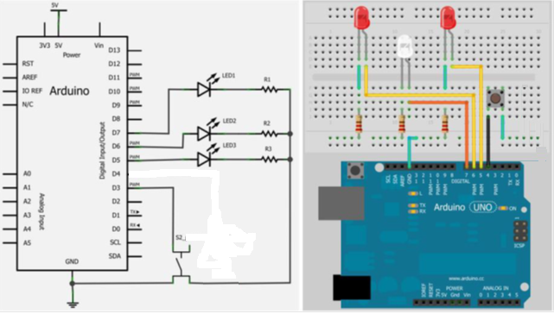
Expozičná fáza
Schéma zapojenia:

Slide 11

Aplikačná a fixačná fáza
Pokračujte v riešení príkladov v PL (pracovnom liste) Úloha č.1:
 | Úloha č.1 - základná úroveň Na základe vzorového programu popíšte činnosť zapojenia (písomne po riadkoch za // ____________). Prepíšte vzorový program do Arduino IDE. Nahrajte program do Arduina, spustite ho a otestujte činnosť zapojenia. Zhodnoťte, či sa Váš popis zhoduje s praktickým overením činnosti.

Slide 12
Aplikačná a fixačná fáza
Pokračujte v riešení príkladov v PL (pracovnom liste) Úloha č.2:
 | Úloha č.2 – základná úroveň V programe Arduino IDE upravte program z úlohy č.1. tak, aby ste použili pripojenie vnútorného odporu Arduina. Nahrajte program do Arduina, spustite ho a otestujte činnosť zapojenia. Porovnajte činnosť zapojenia na základe obidvoch programov.

Slide 13
Aplikačná a fixačná fáza
Pokračujte v riešení príkladov v PL (pracovnom liste) Úloha č.3:
 | Úloha č.3 – mierne pokročilá úroveň Na predošlom zapojení vytvorte program pre riadenie blikania dvoch LED diód riadené jedným tlačidlom. LED diódy budú blikať pri stlačenom tlačidle striedavo s periódou 200 ms, s opakovaním 5x. Pri vypnutom tlačidle zhasnú. V programe použite pripojenie vnútorného odporu Arduina. Nahrajte program do Arduina, spustite ho a otestujte činnosť zapojenia.

Slide 14
Aplikačná a fixačná fáza
 | Domáca úloha - pokročilá úroveň (záverečný projekt) Napíšte program pre riadenie železničného priecestia bez závor so svetelnou signalizáciou riadené jedným tlačidlom. Signalizácia je tvorená dvoma červenými svetlami a jedným bielym svetlom. V kľudovom stave (železničné priecestie voľné) bliká biele svetlo s frekvenciou 0,5Hz. Blížiaci sa vlak (stlačenie tlačidla) spôsobí, že biele svetlo zhasne a na striedačku sa rozblikajú obe červené svetlá s frekvenciou 1 Hz. Po prechode vlaku priecestím (uvoľnenie tlačidla) sa vráti signalizácia železničného priecestia do pôvodného stavu. Funkčnosť overíte na nasledujúcej hodine.

Slide 15
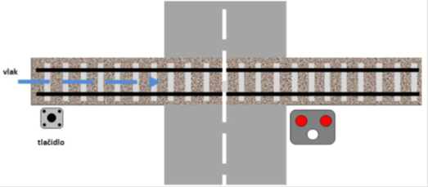
Aplikačná a fixačná fáza
 | Domáca úloha - pokročilá úroveň (záverečný projekt)
Šikovní žiaci riešia úlohu na hodine

Slide 16

Diagnostická fáza
 | Námety na diskusiu (opakovanie z 3. ročníka) Aký je rozdiel pri vypisovaní logických hodnôt na Serial Monitore pri tlačidle s a bez pripojeného rezistora.

Slide 17
Diagnostická fáza
Ad 1).
Program tlačidlo bez rezistora: pri stlačení a pustení tlačidla je zmena logickej úrovne so zotrvačnosťou,.
Program tlačidlo s interným rezistorom: pri stlačení a pustení tlačidla je zmena logickej úrovne okamžitá (diskrétna).

Slide 18

Pokiaľ ste úspešne došli až do konca pracovného listu,
ste šikovný žiak a patrí Vám moje uznanie.
V prípade, že máte v programovaní predošlých úloh
nedostatky je potrebné sa na to pozrieť doma.
Pokiaľ ešte budú u Vás pretrvávať nejasnosti rád
Vás privítam na konzultačnej hodine.

